Slide 1
WCS 화면 정의서
2025년 03월 04일
성병문
코봇시스템(주)

Slide 2
기능 정의

Slide 3
Wheel Control System 개요
WCS는 각 바퀴 모듈(모터, 드라이버, ToF 센서 포함)을 제어하고,
상태를 모니터링하며, 파라미터 설정 및 테스트 기능을 제공하는 통합 제어 시스템이다.

Slide 4
Wheel Control System 개요
휠체어, 로봇시스템, 물류 장비 등의 운영 시스템과 인터페이스
저전력 On Device AI보드와 연동하여 안전 운행 확보
UI에서 사용자 설정으로 맞춤형 주행 가능 WCS개발

Slide 5
Wheel Control System 개요
장치 인터페이스
Wheelchair, ROS, 물류장비
On Device AI 연동
미인지 장애물 처리
스마트 토크 제어 및 횡단경사제어
사용자 인터페이스 개발
AI 모드 설정, 제어 설정, 장비 설정

Slide 6
WCS 기능 정의서
웹 기반으로 제어보드(오렌지파이)에서 전동휠 4개를 설정 및 모니터링
4개의 바퀴를 모니터링(WebGL 사용)
미라클 휠 3D 모델을 기반으로 urdf 작성
바퀴의 각속도, 속도, 위치, ToF 센서 값에 따른 바닥 거리 표시

Slide 7
WCS 기능 정의서
바퀴 상태 표출 화면
현재 속도
각 바퀴에 걸리는 토크 값
ToF 센서 값
주행중인 노면 상태
배터리 잔량
바퀴 설정 화면
바퀴 RS485 주소 변경
바퀴 위치 설정 (전후좌우)
최고 속도 설정
PID gain 값 설정
ToF 센서 캘리브레이션
테스트 화면
개별 모터 동작 테스트
모터 4개 직진 후진, 축 회전 테스트

Slide 8
화면 정의

Slide 9
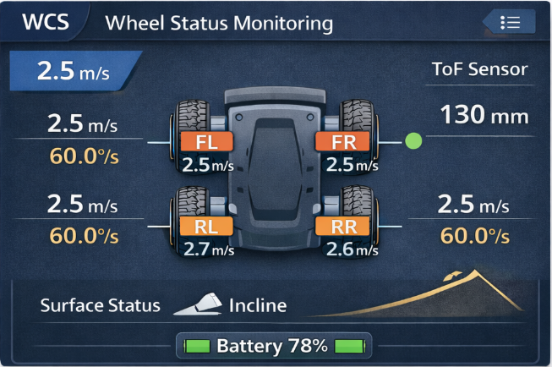
바퀴 상태 모니터 화면

Slide 10
바퀴 상태 모니터 화면
노면상태
자갈
미끄러운노면
홀
장애물1
제어상태
장애물2
장애물3
배터리
속도
경사도

Slide 11
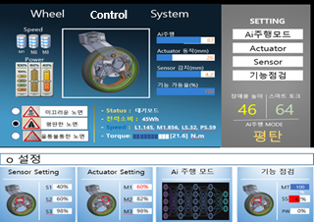
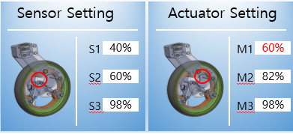
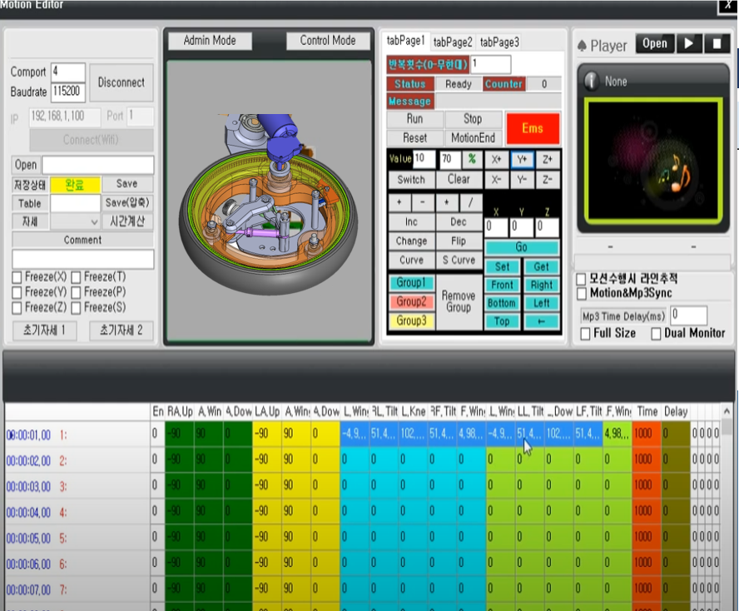
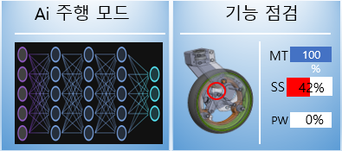
Wheel Control System
<세부 화면>
<3D 모션 설정>

Slide 12
바퀴 상태 모니터 화면 (Monitoring Screen)
목적 : 실시간 주행 상태 및 바퀴 상태 모니터링
기능 요구사항
50~100ms 주기 업데이트
통신 오류 시 경고 표시
토크 이상 시 경고 색상 표시
저전압 시 알람 발생
표시 항목 | 기능 정의
현재 속도 | 전체 주행 속도 (m/s 또는 km/h)
각 바퀴 토크 | FL, FR, RL, RR 개별 토크 값 (Nm)
ToF 센서 값 | 노면 거리 값 (mm)
노면 상태 | ToF 기반 노면 분류 (평지/단차/경사/장애물)
배터리 잔량 | SoC(%) 및 전압 표시

Slide 13
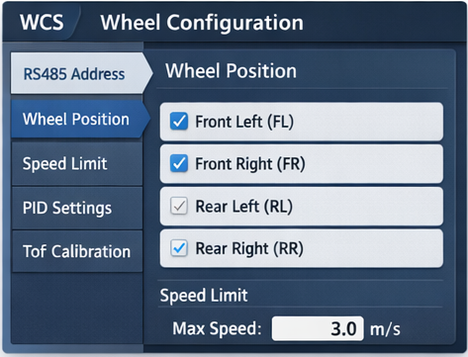
바퀴 설정 화면

Slide 14
바퀴 설정 화면 (Configuration Screen) (1/2)
목적 : 각 바퀴 노드의 제어 파라미터 설정
바퀴 RS485 주소 변경
각 Wheel Node 고유 ID 설정
주소 충돌 감지 기능
변경 후 재부팅 적용
바퀴 위치 설정
위치 옵션 :Front Left, Front Right, Rear Left, Rear Right
위치 설정 시 내부 제어 방향 자동 매핑
방향 반전 옵션 포함
최고 속도 설정
각 바퀴별 또는 전체 공통 설정
제한 범위: 0 ~ Max_System_Speed

Slide 15
바퀴 설정 화면 (Configuration Screen) (2/2)
PID Gain 설정
Speed PID : Kp, Ki, Kd
Torque PID (옵션)
실시간 튜닝 모드 지원
ToF 센서 캘리브레이션
Zero offset calibration
Ground reference calibration
노면 기준 거리 저장
캘리브레이션 데이터 저장

Slide 16
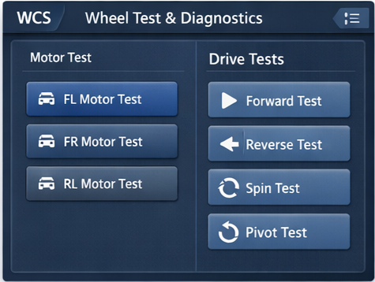
바퀴 테스트 화면

Slide 17
바퀴 테스트 화면 (Test Screen)
목적 : 설치 및 유지보수 시 모터 및 구동 기능 점검
개별 모터 테스트
FL / FR / RL / RR 개별 구동
속도 단계별 테스트
토크 출력 확인
엔코더 피드백 확인
4개 모터 동작 테스트
직진 : 4개 동일 속도 전진
후진 : 4개 동일 속도 후진
제자리 회전 : 좌우 차속 차이 이용
회전 : 중심축 기준 회전

Slide 18
참고
참고 자료

Slide 19
Wheel Control System
<세부 화면>
<3D 모션 설정>

Slide 20
WCS 주요 기능
센서 데이터 융합 처리 기술을 위한 Sensor Setting
Kalman Filter로 여러 센서 데이터를 통합하여 노이즈 제거
노면 데이터를 바탕으로 RNN이 노이즈를 학습하고 이를 칼만 필터의 업데이트 단계에 반영.
MPU-6050(IMU센서), Magnetic Encoder, ToF, Current Sensor 사용
노면상태 예측을 통한 최적 제어 엑추에이터 설정
LSTM: 시계열 데이터(IMU, 엔코더)를 활용한 노면 예측.
노면 상태를 실시간으로 분류 (예: 평지, 젖은 노면, 얼음, 경사 등).
마찰 계수 μ를 예측하여 바퀴의 미끄럼 여부를 감지.
엑추에이터 최적 제어에 사용

Slide 21
WCS 핵심 기능
AI 횡단경사로 균형 유지 제어 기술이 적용된 AI 주행모드
8도 이상 횡단경사로 주행 시 전복 위험이 높음
GRU(Gated Recurrent Unit)를 사용하여 시계열 데이터를 기반으로 전복 위험성을 예측.
횡단경사로 환경을 실시간으로 AI가 동작하여 전복 시 전복방향으로 제자리 회전하여 전복을 방지하는 기술
미인지 장애물 극복 제어기술을 위한 Sensor Fusion기술
장애물 감지 센서가 고장 나거나 데이터를 제공하지 못하는 경우 AI가 다른 센서 데이터를 활용하여 예측하는 기술
Kalman Filter를 사용하여 예측 값과 실제 측정값의 차이(잔차, Residual)가 크거나 일정 패턴을 벗어나는 경우, 측정 데이터를 융합하여 상태를 추정

Slide 22
끝.

